Slide 1
Тарасова Татьяна Сергеевна
Муниципальное дошкольное образовательное учреждение
детский сад компенсирующего вида №25 «Солнечный зайчик»
г. Серпухов Московской области
ЛОГОПЕДИЧЕСКАЯ РИТМИКА
В СИСТЕМЕ КОРРЕКЦИОННО-РАЗВИВАЮЩЕЙ РАБОТЫ
С ДЕТЬМИ ДОШКОЛЬНОГО ВОЗРАСТА
Четвертая Всероссийская научно-методическая конференция
"Практика применения современных образовательных технологий в процессе реализации ФГОС" январь - февраль 2019 г.

Slide 2

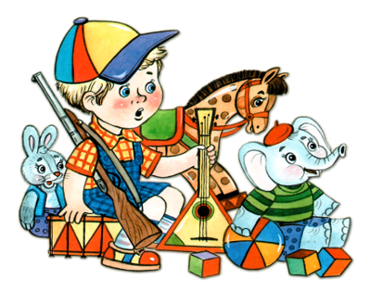
МДОУ детский сад компенсирующего вида №25 «Солнечный зайчик»
ЛОГОПЕДИЧЕСКАЯ РИТМИКА
В СИСТЕМЕ
КОРРЕКЦИОННО-РАЗВИВАЮЩЕЙ
РАБ ОТЫ С ДЕТЬМИ МЛАДШЕГО ШКОЛЬНОГО ВОЗРАСТА
Подготовила:
Учитель-логопед
Тарасова Т.С.

Slide 3
Речь+музыка+движение=
логоритмика
– это комплексная методика, включающая в себя средства логопедического, музыкально – ритмического и физического воспитания.
ОБЪЕКТ ЛОГОПЕДИЧЕСКОЙ РИТМИКИ –
ребенок с речевой патологией.
ПРЕДМЕТ – многообразные нарушения психомоторных функций детей с речевой патологией и система движений в сочетании с музыкой и словом.

Slide 4
Цель - преодоление речевого нарушения путем развития, воспитания и коррекции у детей с речевой патологией двигательной сферы в сочетании со словом и музыкой и в итоге адаптация к условиям внешней и внутренней среды.

Slide 5
Задачи:
Оздоровительные (укрепление костно-мышечного аппарата, воспитание правильной осанки, развитие дыхания, моторных функций)
Образовательные (формирование двигательных навыков и умений, пространственных представлений, движений)
Воспитательные (развитие чувства ритма,
способности ощущать в музыке, движениях и речи
ритмическую выразительность)
Коррекционные (поэтапность логопедической работы при устранении различных нарушений речи, развитие ловкости, силы, выносливости, координации).

Slide 6
ОБСЛЕДОВАНИЕ МОТОРИКИ ДВИЖЕНИЙ:
Мимика (объем, качество);
Жестикулирование (естественная, прерывистая, резкое);
Речевая моторика (точность, подвижность, переключаемость);
Темп движений (быстрый, N, медленный);
Ритм (прохлопывание, протопывание);
Ориентировка в пространстве;
Состояние мышечного тонуса;
Проверка вербального ритма.

Slide 7
КОМПЛЕКСНЫЙ ПОДХОД ПРИ ОРГАНИЗАЦИИ КОРРЕКЦИОННО-РАЗВИВАЮЩЕЙ РАБОТЫ С ДЕТЬМИ МЛАДШЕГО ШКОЛЬНОГО ВОЗРАСТА
Организаторы занятий с логопатами
ПЕДАГОГ ПО РУЧНОМУ ТРУДУ

Slide 8
ОБЩЕДИДАКТИЧЕСКИЕ ПРИНЦИПЫ, ИСПОЛЬЗУЕМЫЕ В ЛОГОРИТМИКЕ:
принцип систематичности;
принцип наглядности;
принцип сознательности;
принцип доступности;
принцип постепенного повышения требований;
принцип всестороннего воздействия;
принцип учета симптоматики;
принцип комплексности.

Slide 9
Технологии, используемые на занятиях по логоритмике
Гимнастика для глаз
Гимнастика пальчиковая
Артикуляционная гимнастика.
Гимнастика дыхательная
Подвижные и дидактические игры
Игровой массаж и самомассаж
Релаксационные упражнения

Slide 10
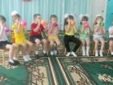
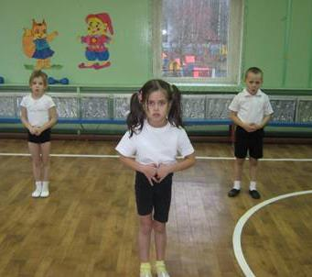
Гимнастика дыхательная

Slide 11
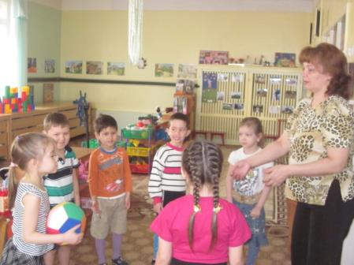
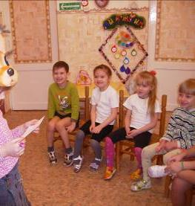
Игровая технология
Игровые технологии

Slide 12
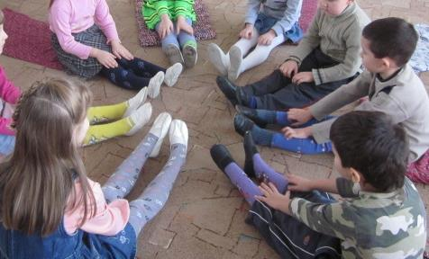
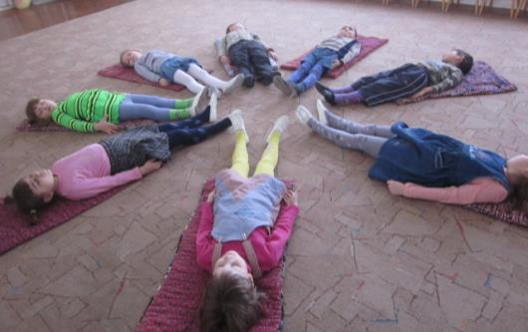
Релаксация

Slide 13
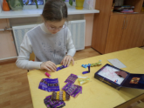
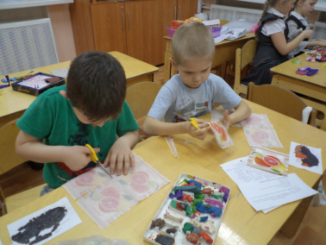
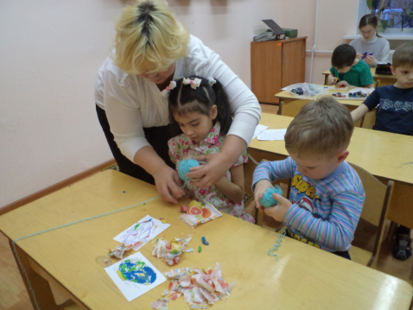
ЗАНЯТИЕ ПО РУЧНОМУ ТРУДУ

Slide 14
СОДЕРЖАНИЕ ЛОГОРИТМИЧЕСКИХ ЗАНЯТИЙ:
Ходьба и маршировка в различных направлениях;
Упражнения на развитие дыхания, голоса, артикуляции;
Упражнения регулирующие мышечный тонус;
Упражнения активизирующие внимание;
Упражнения в игре на инструментах;
Игровая деятельность.

Slide 15
МЕТОДИЧЕСКИЕ РЕКОМЕНДАЦИИ ДЛЯ ПРОВЕДЕНИЯ ЛОГОРИТМИЧЕСКИХ ЗАНЯТИЙ:
Продолжительность занятий от 20 до 35 минут в зависимости от возраста детей;
Занятия проводятся 1 раз в неделю желательно во второй половине дня;
Занятие состоит из трех частей: вводная часть, основная и заключительная части;
В сюжете занятий используются рассказы и сказки русских и зарубежных писателей, русские народные сказки которые подбираются в соответствии с возрастом детей и позволяют решать коррекционные задачи в игровой форме.

Slide 16
Структура занятий:
ВВОДНАЯ ЧАСТЬ (5-7минут): приветствие, пальчиковая гимнастика, объяснение темы.
ОСНОВНАЯ ЧАСТЬ (15 минут): упражнение на развитие зрительной, двигательной, слуховой памяти и внимания, на развитие продолжительного выдоха и силы звучания голоса, музыкально-ритмические упражнения с предметами.
ЗАКЛЮЧИТЕЛЬНАЯ ЧАСТЬ (5-7 минут): упражнения на развитие мимических движений, игры-драматизации, релаксационные упражнения, подведение итогов, оценка деятельности детей).

Slide 17





МЕТОДИЧЕСКАЯ ЛИТЕРАТУРА ПО ЛОГОРИТМИКЕ:

Slide 18


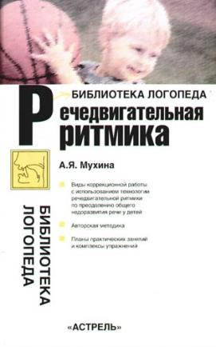
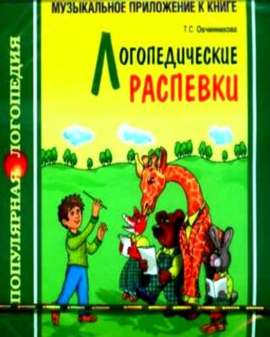


Slide 19
Спасибо
за внимание!

